Slide 1

KOMPASS
Zur Vorbeugung gegen den
Fachkräftemangel und für ein
demografiefestes Unternehmen
Entwicklungsprogramm
für erfahrene Mitarbeiter
und Mitarbeiterinnen
weil uns die erfahrenen Know-how-Träger viel wert sind!

Slide 2

Überblick Gesamtprogramm
Folien
3 Die Zielsetzung
4 Der Gesamt-Prozess
5 Modul 1 ̶̶̶ Strategie und unternehmerisches Denken
7 Vitalität und Leistungsfähigkeit erhalten - persönliches Arbeitspräferenzprofil
8 Modul 2 ̶̶̶ Persönlichkeit
9 Modul 3 ̶̶̶ Wege zur Effektivität
10 Hospitationen
11 Was wir erreichen wollen - was uns wichtig ist
12 Die Beteiligten am Prozess
Investition
Compass Team Consulting

Slide 3
Zielsetzung
Was wir erreichen wollen
effektiver Beitrag zur demografiefesten Ausrichtung des Unternehmens durch Wertschätzung ̶̶̶ Bindung ̶̶̶ Standortbestimmung ̶̶̶ Neuausrichtung – Netzwerkausbau ̶̶̶ Arbeitsfreude und Gesundheit ̶̶̶ Motivation
Ziel dieses Entwicklungsprogramms ist es, erfahrenen Mitarbeitern und Mitarbeiterinnen mit mehrjähriger Berufserfahrung die Gelegenheit zu geben,
die nächste Berufslebensphase reflektiert und bedacht zu gestalten
eine Standortbestimmung vorzunehmen
berufliche und private Rollen angemessen weiter zu entwickeln
Arbeitsfreude, Gesundheit und Vitalität zu erhalten,
interne Netzwerke zu pflegen
einen aktiven Beitrag zum demografischen Wandel zu leisten
dem drohenden Fachkräftemangel entgegenzuwirken
und sie dadurch als wertvolle Know-How-Träger an das Unternehmen zu binden.

Slide 4


Der Gesamt-Prozess
Start Jahr x (Beispiel)
Jahr x + 1
03
04
05
06
07
08
09
10
11
12
01
02
03
Start
Info - Web-Veranstaltung
1 Stunde
Webinare
Webinar
2 Stunden
Webinar
2 Stunden
Modul 1
Teil 1: „Strategie “ (1 Tag)
Teil 2: Unternehmerisch Denken
(1 Tag)
Modul 2 „Persönlichkeit - Meine Position und Ausrichtung“ (2,5 Tage)
Modul 3 „Wege zur Effektivität“
Mein weiterer Weg im Unternehmen
(2 Tage)
Präsenz-Module
Kaminabend zum Thema Strategie des Unternehmens
Entwicklungsplan entwerfen
Umsetzung reflektieren, Entwicklungsplan konkretisieren
Begleitende Angebote
1. Hospitation
1 Tag
Persönliches Stärkenprofil
TMP
Onlinegestütztes Verfahren
Gesundheits-vortrag Webinar
Vitalität und Leistungsfähigkeit erhalten
3 Stunden durch einen Arzt
2. Hospitation
1 Tag
Fort- u. Weiterbildung
Gespräche mit Fort- u. Weiterbildung (u. a. zur Unterstützung bei Hospitation)
t

Slide 5
Modul 1 – Teil 1 – Persönliche Strategie
Inhalte
„Ich in meinen Rollen“: Die Teilnehmer und Teilnehmerinnen
setzen sich mit den eigenen Rollen in den drei Lebenswelten Profession, Organisation und Privatleben auseinander.
definieren, beschreiben, bewerten und priorisieren ihre Rollen in Bezug auf deren Bedeutung für berufliche und private Ziele.
beschreiben reale und mögliche Rollenerwartungen an sie aus dem eigenen Umfeld (Stakeholderanalyse) und integrieren diese in eine eigene Rollenstrategie.
Lernpartnerschaften begründen, die über das gesamte Programm die Umsetzung unterstützen.
Ziele
Die Teilnehmer und Teilnehmerinnen
lernen strategische Planungsprozesse kennen.
erarbeiten eine persönliche Strategie für ihre organisationale Rollenentwicklung im Unternehmen.
setzen strategische Prioritäten und erlangen Zielklarheit; sie definieren konkrete Entwicklungsziele in der Rollenwelt Organisation.
fixieren ihre Lernschwerpunkte in einem „Entwicklungsplan“.
definieren Meilensteine für die Umsetzung und erste mögliche Schritte auf dem Weg zum Ziel.
erhalten einen Ausblick auf die weiteren Bausteine.
Modul 1
Teil 1 Persönliche Strategie
(1 Tag)

Slide 6
Modul 1 – Teil 2 Unternehmerisch denken
Wirtschaft verstehen – unternehmerische Entscheidungen treffen
Unternehmens-Simulationen mit mittlerem Komplexitätsgrad und einem strategischen Spannungsbogen über 3-4 Geschäftsjahre.
Ziele: - Strategien für Marktführerschaft, Kundenzufriedenheit und Kapitaleffizienz - Mit welchen Kennzahlen werden Vermögen, Liquidität und Ergebnis gesteuert? - Wie funktioniert Controlling und Kostenmanagement? - Wie analysiere und beurteile ich den Jahresabschluss?
Inhalte: - Abschreibungen, Rücklagen und Rückstellungen - Bestandteile des Jahresabschlusses (Bilanz, G+V, Cashflow) - Bilanzanalyse (vertikale und horizontale Regeln) - Angebotskalkulation, Investitionsrechnung - Maßnahmen zur Verbesserung der Vermögensstruktur, Ertragssituation, Liquidität und Wertsteigerung
Wirtschaft verstehen – unternehmerische Entscheidungen treffen
wird durch unseren Netzwerkpartner HigherLevel, Berlin durchgeführt.
Modul 1
Teil 2 Unternehmens-
planspiel
(1 Tag)

Slide 7
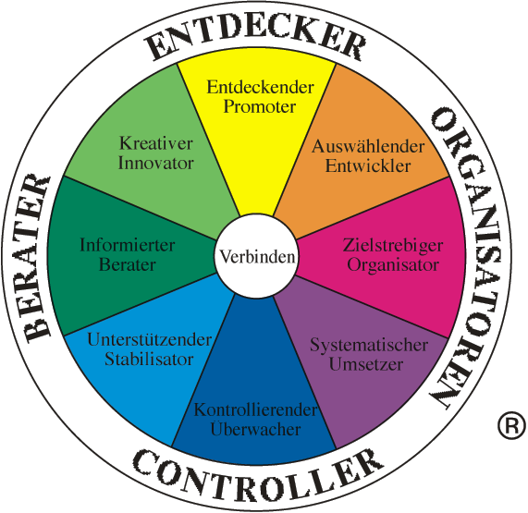
Vitalität und Leistungsfähigkeit erhalten –
Überlastungsprävention -
Persönliches Arbeits-Präferenzprofil (Stärkenprofil) onlinegestützt
Impulsvortrag „Vitalität und Leistungsfähigkeit erhalten“
- Wie erhalte ich meine Leistungsfähigkeit dauerhaft?
Wie und woran erkenn ich rechtzeitig Überlastungsphänomene?
Wie kann sich jeder/jede vor Überlastung schützen?
Vorbereitung
auf Modul 2 (zwischen Modul 1 und Modul 2)
Persönliches Präferenzprofil (TMP)
Das TeamManagmentProfil (TMP) beschreibt sehr eindrücklich, welche Art von Tätigkeiten jeder persönlich präferiert und gibt damit eindeutige Hinweise, welche Rollen im Team für den jeweiligen Teilnehmer/die jeweilige Teilnehmerin besonders attraktiv oder unattraktiv sind. Das TMP gibt Auskunft über die individuelle Art der Entscheidungsfindung, über zwischenmenschliche Fähigkeiten, über die Art mit Informationen umzugehen und über die Selbstorganisation.

Slide 8
Modul 2 – Persönlichkeit
Persönlichkeit
Vorbereitung: 360 Grad Feedback und erstellen der Lebenslinie
Balance der vier Lebensbereiche analysieren und aktiv ausgleichen – Arbeit und
Leistung, soziale Beziehungen, Körper und Gesundheit, Sinn
Energiefresser und Blockaden identifizieren und ihre Wirkung verstehen
wirksame Motivationsfaktoren analysieren
sich selbst erkennen durch: ein Stärken-Schwächen Profil,
Reflektieren von Mustern und Glaubenssätzen, das Lebenszyklusmodell,
das Antreiber-Modell etc.
mit divergierenden Anforderungen im Arbeits-/Führungsalltag umgehen:
neue Gestaltungsspielräume erschließen und nutzen
Ressourcen aktivieren, den freien Zugang zu persönlichen Kraftquellen
finden, neue Wege zu innerer Gelassenheit ausprobieren und schließlich
das Leben in Balance bringen und halten – einen erstrebenswerten
Zukunftsplan entwerfen
Modul 2
Persönlichkeit
(2,5 Tage)

Slide 9
Modul 3 – Wege zur Effektivität
Mein Weg
bisherige Schritte reflektieren
Grundlagen des Veränderungsmanagements kennenlernen
Die sieben Wege zur Effektivität
Auswertung der Hospitationen
Horizonte im Unternehmen erweitern – meine Rolle im Unternehmen morgen
Konkreter Entwicklungsplan mit den Umsetzungsmaßnahmen für die nächsten Monate
Kommunikations- und Selbstmarketingkonzept für das persönliche Entwicklungsziel entwickeln
mögliche Widerstände und eigene Blockaden in der Realisierung des persönlichen Entwicklungsplanes erkennen
Modul 3
Wege zur Effektivität
(2 Tage)

Slide 10
Hospitationen
Auswahl des Hospitationsgebers mit Unterstützung der Fort- u. Weiterbildung
Jeder Teilnehmer/jede Teilnehmerin hat die Möglichkeit im Rahmen des KOMPASS-Programms 2 Tage in anderen Abteilungen eine Hospitation durchzuführen. Dazu äußert er/sie Wünsche, welche Abteilungen/Standorte für ihn/sie von Interesse sind. Leitlinie sollte dabei sein, sich intensiver mit denjenigen Bereichen zu beschäftigen, die den Teilnehmer bzw. die Teilnehmerin interessieren und in dem er/sie sich möglicherweise auch eine weitere berufliche Tätigkeit vorstellen könnte oder die für die Erledigung seiner/ihrer Aufgabe von besonderer Bedeutung sind.
Hospitationsgeber Briefing:
Abstimmung möglicher Lernfelder
Vorbereiten eines strukturierten Interviews mit dem Hospitationsgeber
Erwünschter Output: Erfahrungen für die eigene berufliche Strategie, die private, die organisationale und professionale Rolle
Briefing der Hospitationsnehmer
zu Beobachtungsschwerpunkten, der Ergebnisevaluation und der Präsentation in der Kleingruppe

Slide 11
Info-Web-Veranstaltung und Webinare
Info-Web-Veranstaltung
Die Info-Web-Veranstaltung gibt einen Überblick über den gesamten Verlauf des Entwicklungsprogrammes, über verwendete Verfahren und Methoden, die Aufgaben und Rollen der Prozessbeteiligten und über die Vorbereitungsaufgaben der Teilnehmer. Offene Fragen werden beantwortet.
Webinare
In den Webinaren werden vorbereitende Aufgaben auf die Präsenzveranstaltungen vergeben und bearbeitet, Inhalte vermittelt, mit verschiedenen Checklisten und Tools die Teilnehmer soweit vorbereitet, dass in den Präsenzveranstaltungen die Anwendung, der Praxisbezug, die Reflexion des Gelernten umgesetzt und zukunftsfähig bearbeitet werden kann.
Die Teilnehmer kommen somit vorbereitet in die Präsenzveranstaltungen und können etwaige
Fragen im Vorfeld überlegen und dazu in der Präsenzveranstaltung Antworten erhalten.

Slide 12
Was wollen wir erreichen?
Was ist uns wichtig?
Die Teilnehmer und Teilnehmerinnen…
transferieren zentrale Aussagen der Unternehmensstrategie in eine persönliche Strategie.
erarbeiten ihre Lernziele mit persönlichen Lernbegleitern; sie gestalten hierdurch Lern- und Unterstützungsnetzwerke im Unternehmensalltag.
messen den aktuellen Stand ihrer persönlichen Ressourcen und füllen diese insbesondere mit strategischen, persönlichen und Veränderungs-kompetenzen auf.
hospitieren zu vorbereiteten Fragestellungen und zur Kompetenzentwicklung in relevanten Abteilungen.
bereichern Ihr Tätigkeitsfeld, finden wieder Freude an neuen Herausforderungen, erhöhen die Bindung zu Ihrem Unternehmen
Eigenverantwortlich und innovativ
Netzwerke schaffen
Auftanken
Blick über den Tellerrand
Loyalität und Unternehmensbindung

Slide 13
Der Teilnehmer/die Teilnehmerin Die Teilnehmer und Teilnehmerinnen verpflichten sich zur aktiven und vollständigen Teilnahme am Programm. Sie bringen sich mit ihren Erfahrungen und Ihrem Wissen in die Gruppe ein und sind bereit, Feedback von den Programmbeteiligten anzunehmen. Die Führungskraft Die Vorgesetzten der Teilnehmer/-innen ermöglichen den Teilnehmer/-innen die vollständige Teilnahme am Programm. Sie suchen regelmäßig den Austausch mit ihrem Mitarbeiter/ihrer Mitarbeiterin (nach jedem Modul). Sie unterstützen den Mitarbeiter/ die Mitarbeiterin auf Wunsch bei der Umsetzung des Entwicklungsplans und ermöglichen ihm/ihr Lernräume am Arbeitsplatz (z.B. andere Aufgaben, Projekte etc.). Der Trainer und Coach Der Trainer führt die einzelnen Module (Module 1 – 3) mit den Teilnehmer und Teilnehmerinnenn durch. Er erarbeitet die Inhalte, Methoden und Leitfäden für die Vorbereitung, Durchführung und Nachbereitung sowohl für die Module als auch für die Hospitationen. Er verteilt Aufgaben, gibt Anregungen und Rückmeldungen zur Arbeit der Gruppe sowie individuelles Feedback. Er steht in engem Austausch mit der Fort- u. Weiterbildung. Die Fort- u. Weiterbildung Die Fort- u. Weiterbildung ist Auftraggeber und verantwortlich für die Steuerung des Gesamtprozesses. Sie ist der Ansprechpartner und verbindendes Glied für die Programmbeteiligten. Sie plant und führt die Infoveranstaltung für die entsendenden Führungskräfte durch und ist Ansprechpartner für die Trainer bei Fragen der Programmausgestaltung. Sie unterstützt die Teilnehmer und Teilnehmerinnen während des Programms (insbesondere zum Thema Hospitation) und berät bei Fragen zur individuellen Weiterentwicklung. .
Wer sind die Beteiligten am Prozess?

Slide 14

Zeitinvestition für den Mitarbeiter: 6,5 Tage Präsenzveranstaltung, 5 Stunden Webinare, 3 Stunden Gesundheitsvortrag Online, 2 Tage für Hospitationen Kosten bei 14 TN = € 750,00 pro Person für den Gesamtprozess incl. aller Vorbereitungsarbeiten und ausführlichen TN Unterlagen, inclusive TMS –Profil
Investition

Slide 15
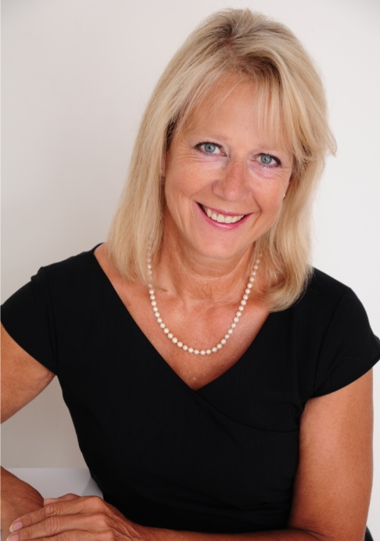
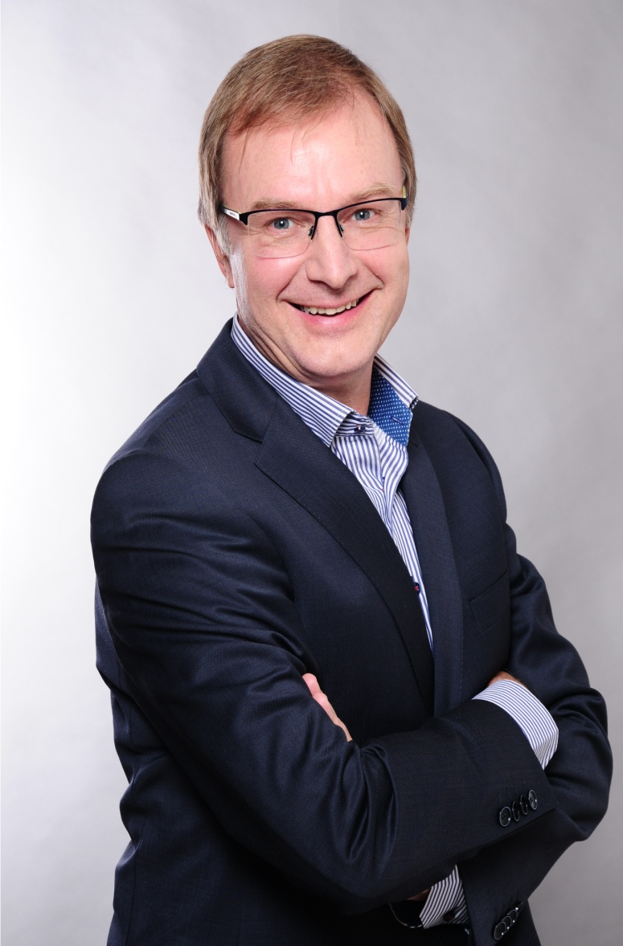
Compass Team
Compass Team
Anita Schölzel und Hans Heusgen
Seewiesstr. 27b
82340 Feldafing (bei Starnberg)
Tel 08157 9963263
info@compass-team.com
www.compass-team.com

